Slide 1
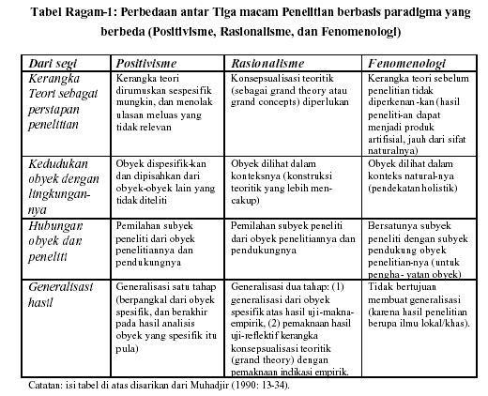
Beda Ketiganya

Slide 2
RAGAM PENELITIAN MENURUT STRATEGI
Penelitian Opini
Penelitian Empiris
Penelitian Kearsipan
Penelitian Analitis

Slide 3
Penelitian Opini
Bila peneliti mencari pandangan atau persepsi orang-orang terhadap suatu permasalahan, maka ia melakukan penelitian opini. Orang-orang tersebut dapat merupakan kelompok atau perorangan (jadi domain-nya dapat berupa kelompok atau individual).
Penelitian Empiris

Slide 4
Penelitian Kearsipan
“Arsip”, dalam hal ini, diartikan sebagai rekaman fakta yang disimpan. Kita bedakan tiga tipe arsip, yaitu: (1) primer, (2) sekunder, dan (3) fisik.
Penelitian Analitis
Terdapat problema penelitian yang tidak dapat dipecahkan dengan penelitian opini, empiris atau kearsipan.
Penelitian analitis mendasarkan diri pada filsafat atau logika.

